Slide 1
RBAC: componentes, UX, accesibilidad y movilidad
Segunda evaluación parcial · defensa con el prototipo navegable
Boris Alexander Quiroa Orellana · Análisis de Sistemas II 2026
42/42
38/38
9 → 0
comprobaciones del recorrido (escritorio + móvil)
paridad prototipo ↔ backend real
denegaciones «fantasma» (cambio)
Notes:
Defiendo las decisiones de componentes, UX, accesibilidad y movilidad del módulo RBAC para el proceso de asignación de rol, autorización de una operación y denegación trazable. Todo lo muestro con el prototipo navegable, que es una sola aplicación para escritorio y móvil. Tres cifras: un recorrido automático de 42 comprobaciones sin fallas, una paridad de 38 de 38 entre el servidor simulado del prototipo y nuestro backend real en PHP, y el cambio solicitado de hoy, que bajó de 9 a 0 las denegaciones que nadie intentó.

Slide 2
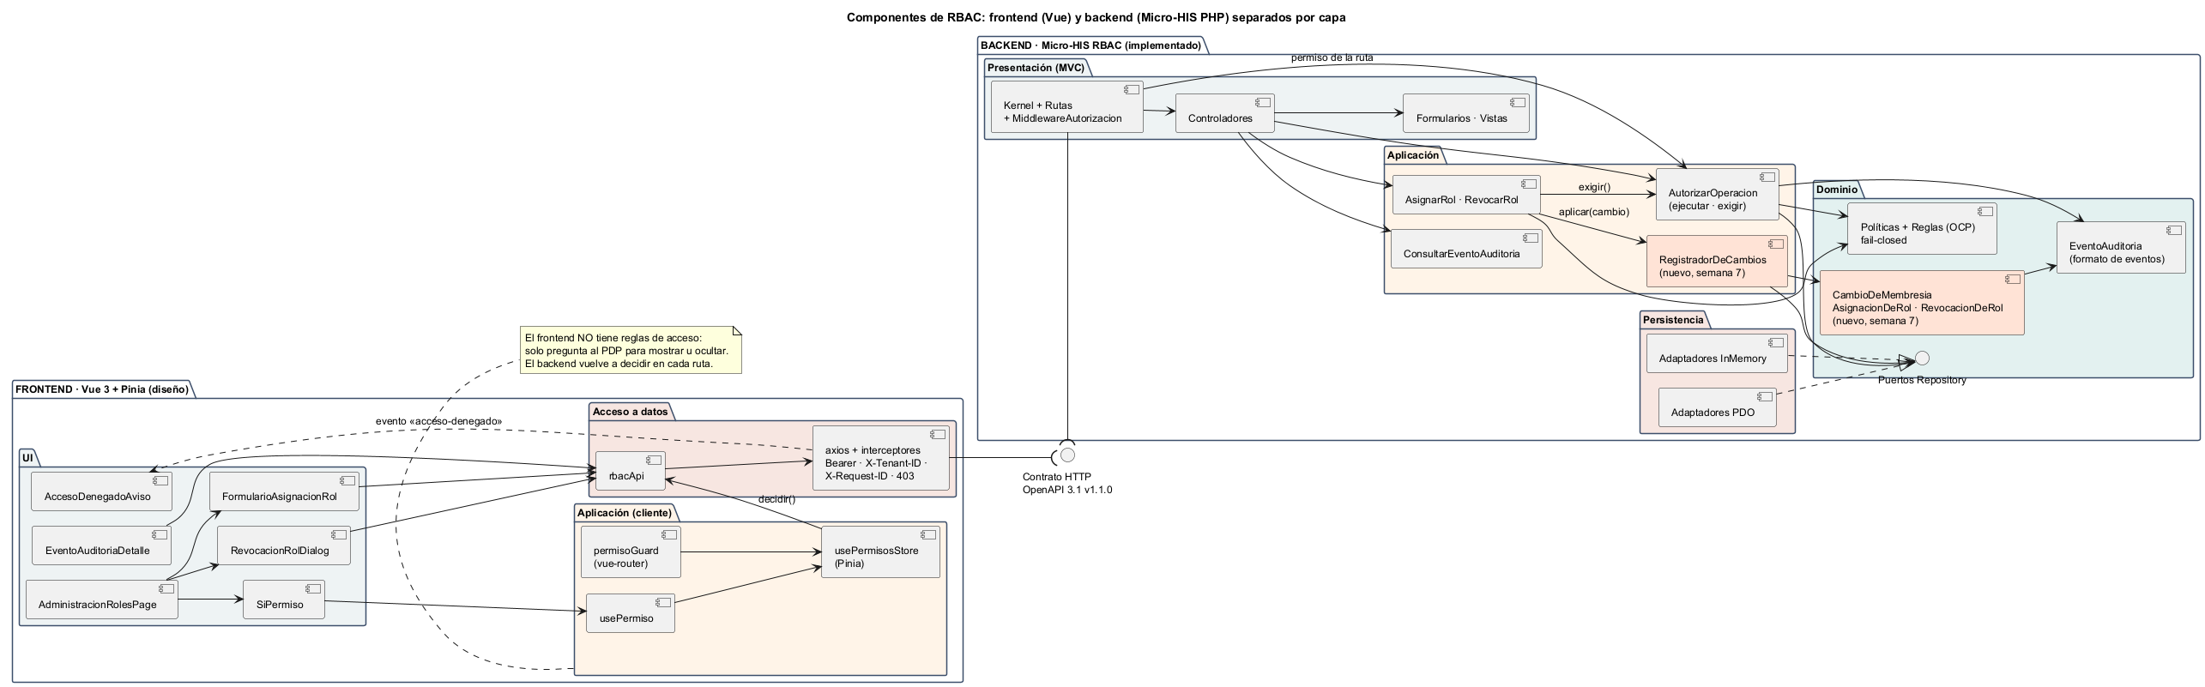
Componentes: la interfaz no decide
Mostrar: SiPermiso / guard preguntan qué mostrar; nunca ejecutan nada (D‑18, D‑31).
Decidir: Cada operación se re-autoriza en el servidor: Ana ve «Guardar» y recibe 403 (EC‑4).
Refactor: CambioDeMembresia + RegistradorDeCambios: Ce de AsignarRol 13 → 8 (D‑19).
Notes:
Semana 7. El frontend y el backend se comunican solo por el contrato. La decisión central: la interfaz no decide. Los componentes de permiso solo deciden qué mostrar; la operación vuelve a pasar por la autorización del servidor. Lo demuestro en vivo con el error crítico: Ana ve el botón Guardar porque la decisión está en caché, y aun así el servidor la deniega. En el backend, el refactor medido bajó el acoplamiento de AsignarRol de 13 a 8.

Slide 3
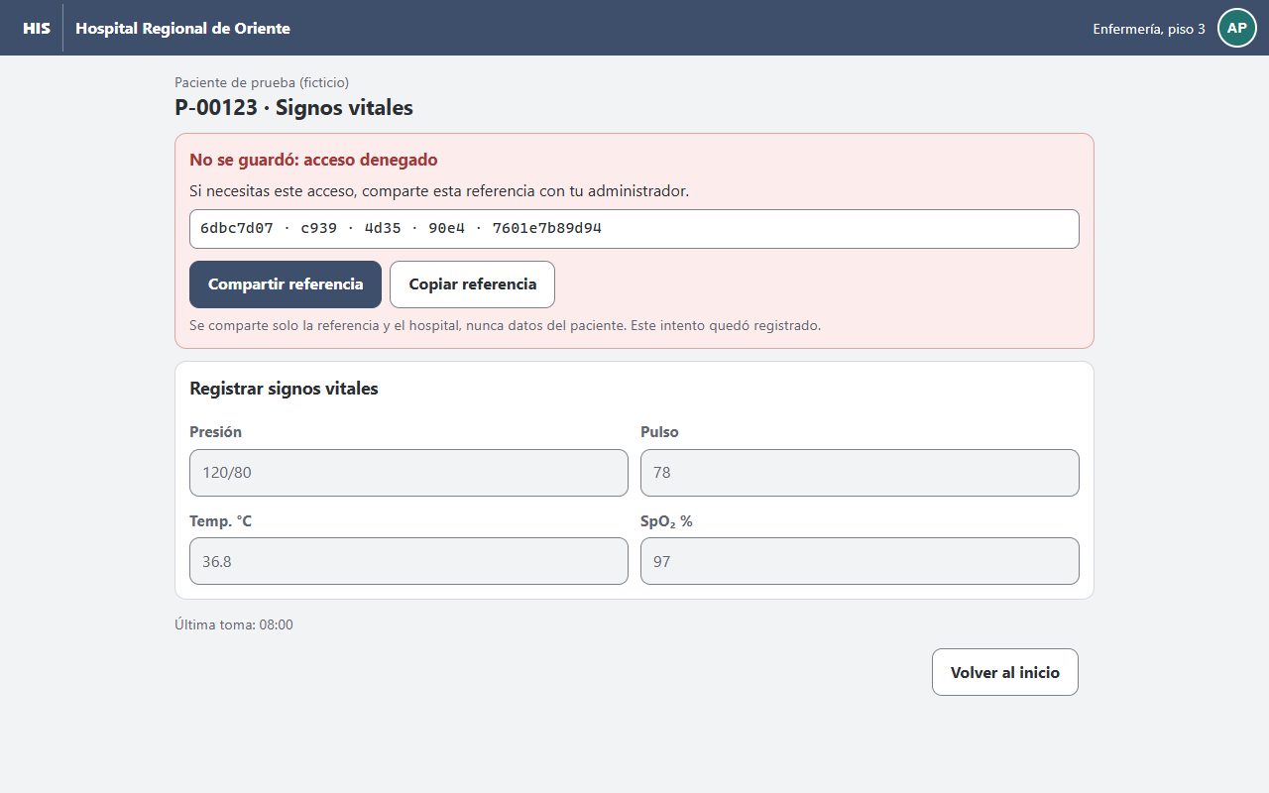
UX: denegar sin revelar, siempre con una salida
403 sin motivo ni rol ni permiso (R-08); referencia + Compartir/Copiar
Mensajes M-xx cada uno ligado a un código real del backend
Confirmar con nombre y permisos antes de asignar (H-01 → BL-01)
Revocar en diálogo destructivo: motivo ≥ 10, casilla, foco en Cancelar
Compartir solo referencia y hospital, nunca datos del paciente
RNF-10 · D-20, D-21, D-22, D-23
Notes:
Semanas 8 y 9. La regla de UX es que toda denegación deja una salida: una referencia que se puede copiar o compartir y un siguiente paso, pero nunca el motivo, porque eso le diría a un atacante qué le falta. Cada mensaje está atado a un código real del backend. La evaluación de la semana 9 mostró que asignar un rol escribiendo el identificador era el riesgo más grave, porque una errata da permisos a otra persona; por eso la confirmación muestra el nombre y los permisos.

Slide 4
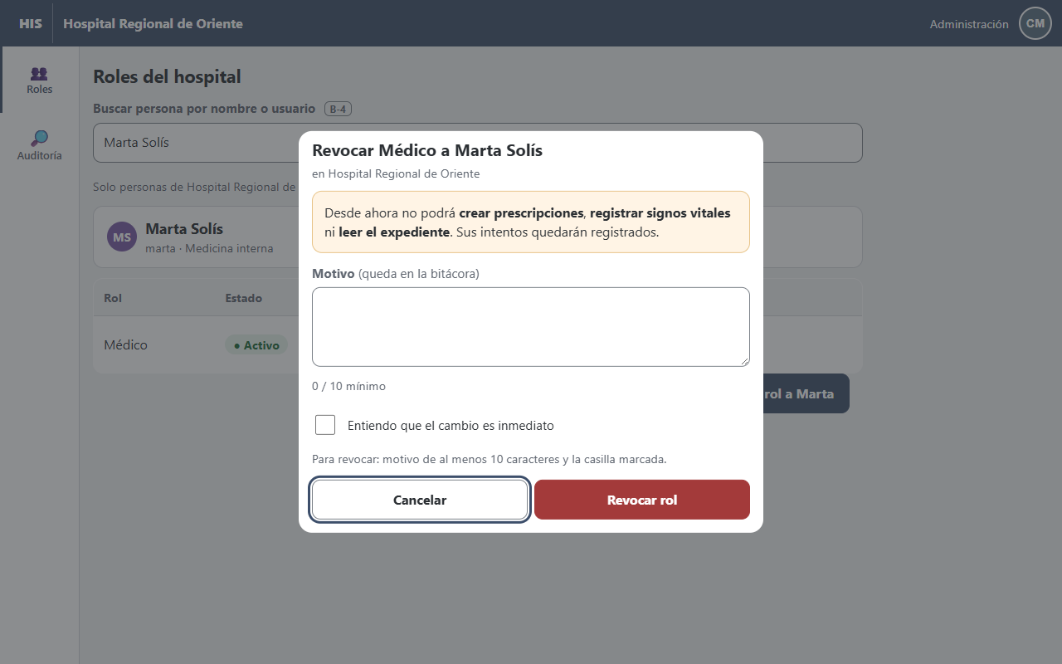
Accesibilidad: evaluada, corregida y medida
93
0
44 px
ítems de checklist: Nielsen + WCAG 2.2 + RBAC (S9)
infracciones axe en 32 pantallas (S11–S12)
objetivo táctil mínimo; campos ≥ 16 px
Teclado: foco inicial en Cancelar, Tab no sale del diálogo, Esc devuelve el foco
Revocación completa solo con teclado (TEC-2)
Primera corrida: 24 fallas (contraste, ARIA, 44 px) → corregidas → 0
Contraste medido con script: gris #8A8F96 (3.26:1) → #5F6670 (5.80:1)
Notes:
Semana 9 evalué el diseño con 93 ítems y prioricé por impacto en RBAC. Semanas 11 y 12 lo medí en el prototipo: axe-core no encuentra infracciones en las 32 pantallas del recorrido, en escritorio y móvil. Importante: la primera corrida tuvo 24 fallas reales, de contraste y de roles ARIA; las corregí antes de entregar. El diálogo de revocar se puede usar completo con teclado. Limitación honesta: no lo probé con un lector de pantalla real.

Slide 5
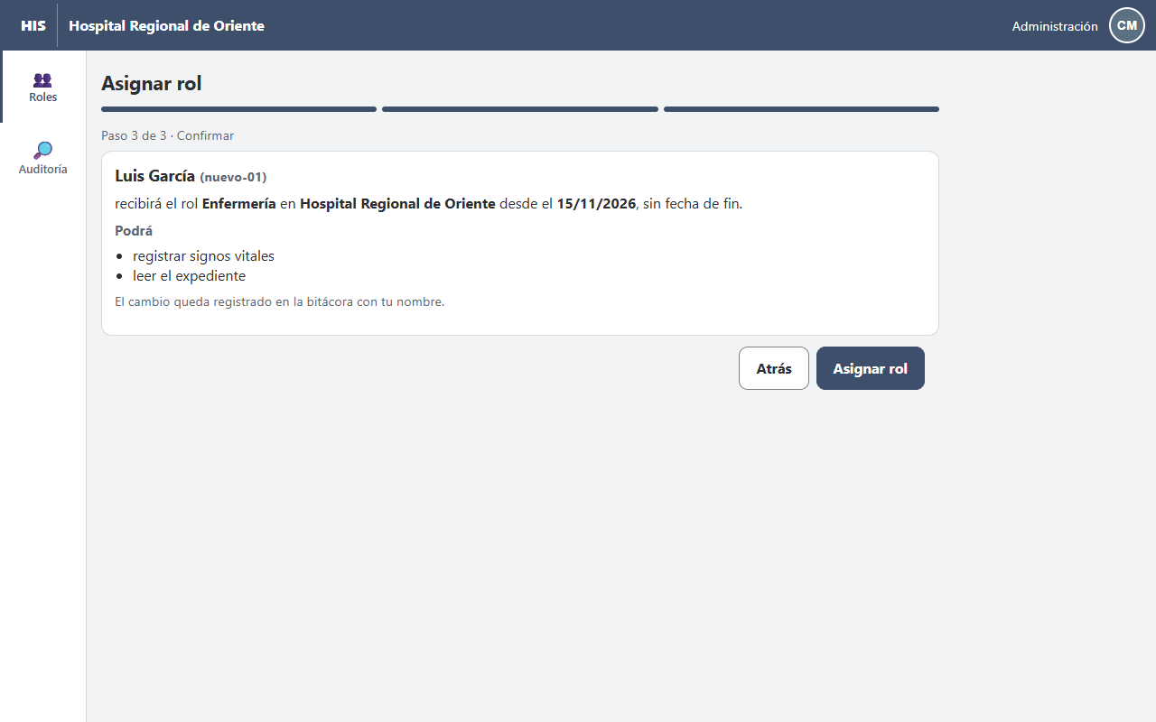
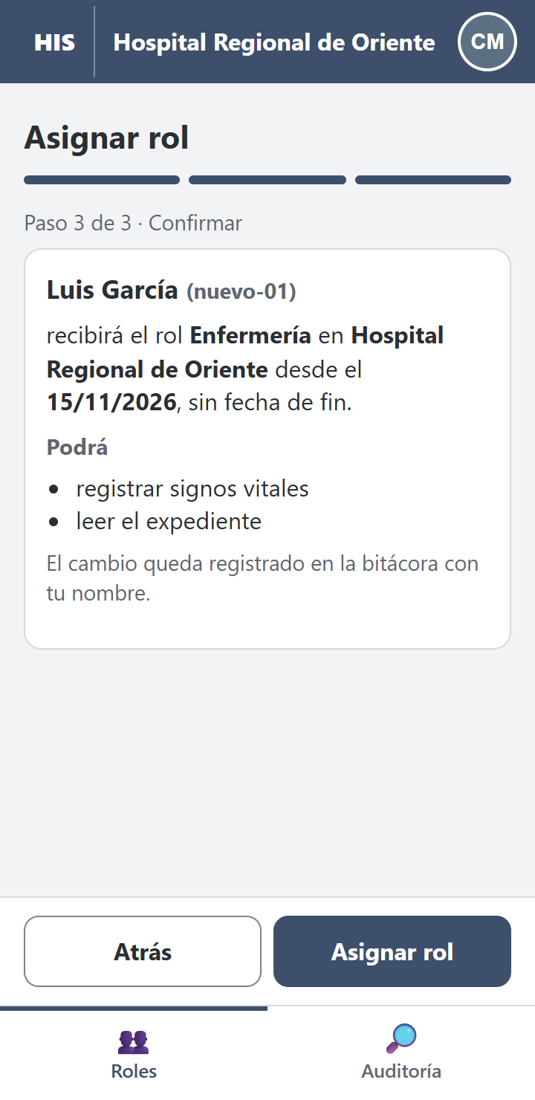
Movilidad: una sola app, de 320 px a escritorio
Breakpoints 360 · 431 · 768 · 1024 (mobile-first)
Tabla → tarjetas y diálogo → hoja inferior
Sin red: no se autoriza ni se encolan cambios de permisos
Reintento medido: asignar con fecha de fin NO es seguro (R-C1)
RNF-12, RNF-13 · D-26, D-27, D-28
Notes:
Semana 10. Diseño mobile-first con cuatro breakpoints, y la misma aplicación sirve en escritorio. En el teléfono se hace una cosa por vez: asignar es un asistente de tres pasos. Lo más interesante fue la conexión limitada: medí sobre el backend real si es seguro reintentar después de un corte, y descubrí que asignar un rol con fecha de fin se duplica al reintentar. Por eso en ese caso la interfaz pide verificar antes.

Slide 6
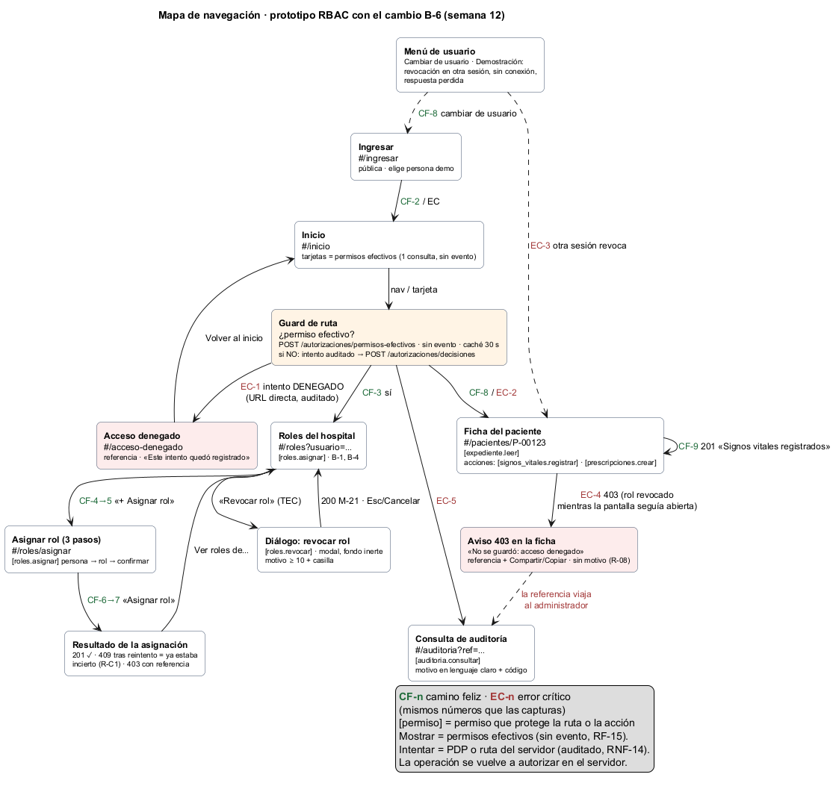
Demostración: camino feliz y error crítico
Camino feliz
Carlos busca a Luis por nombre → asigna Enfermería (201 + referencia) → Luis ve «Pacientes» y registra signos (201). Bitácora: 0 denegaciones.
Error crítico
Ana entra a #/roles por URL → denegado + referencia. Abre la ficha; otra sesión le revoca el rol; pulsa Guardar → el servidor re-autoriza → 403 sin motivo. Carlos pega la referencia → «rol no vigente».
Notes:
Aquí paso al prototipo y hago el recorrido navegable. Camino feliz: Carlos asigna Enfermería a Luis eligiéndolo por nombre, y Luis registra signos vitales. Error crítico: Ana intenta entrar a Roles por URL y queda denegada con referencia; luego, con la ficha abierta, otra sesión le revoca el rol; ella pulsa Guardar, el servidor vuelve a autorizar y responde 403 sin decir por qué. Carlos pega la referencia en Auditoría y ve rol no vigente. El guion completo está en recorrido-navegable.md.

Slide 7
Cambio: denegaciones que nadie intentó
Denegaciones «fantasma» solo navegando
Pasivo (qué mostrar): POST /autorizaciones/permisos-efectivos, sin evento (RF-15)
Activo (intentar): PDP o ruta protegida, auditado como siempre (RNF-14)
Misma política que el PDP: 42 combinaciones coinciden (PEF-03)
Rojo → verde: 9 fallan → guardas API-01 y ARQ-08 → 80 pruebas, 0 fallan
S11: 9
S12: 0
misma navegación, 4 personas
Costo medido: AutorizacionControlador Ce 7 → 10, Ce medio 2.47 → 2.49, sin tocar Dominio, puertos ni adaptadores. Contrato v1.1.0 → v1.2.0 (solo agrega). Paridad 38/38 comparando también los eventos de la bitácora tras cada paso.
Notes:
El cambio solicitado: el auditor encontraba denegaciones de personas que no habían intentado nada. La causa, que medí en la semana 11, es que la interfaz preguntaba al PDP permiso por permiso para armar el menú, y el PDP audita cada no. La respuesta separa lo pasivo de lo activo: para mostrar, un endpoint nuevo de permisos efectivos que usa exactamente la misma política pero no audita; para intentar, el PDP de siempre. Escribí las pruebas primero; al implementar fallaron dos guardas, la del contrato y la de arquitectura, como debían; las actualicé con justificación. Resultado: de 9 a 0 denegaciones fantasma, y el error crítico sigue dejando exactamente sus dos eventos reales. El costo, medido, es que el controlador sube de 7 a 10 dependencias.

Slide 8
Matriz decisión → RF/RNF → evidencia
Decisión | Requisito | Evidencia
La interfaz no decide | RF-05, RNF-01 | EC-4: 403 con el botón visible
403 sin motivo + referencia | RF-08, RNF-04, RNF-10 | Recorrido EC-4 / EC-5
Confirmar con nombre y permisos | RF-01, RF-03 | CF-6
Diálogo destructivo accesible | RF-11, RNF-11 | TEC-1, TEC-2 (teclado)
Mobile-first, una sola app | RNF-12 | 16 pantallas móviles, 0 fallas
Reintento solo si es seguro | RNF-13 | reintento.php (S10)
Permisos efectivos (cambio) | RF-15, RNF-14 | PEF-01..10 · ruido 9 → 0
Matriz completa (D-18 a D-32): semana-12/matriz-decision-rf-rnf-evidencia.md · Pendiente: lector de pantalla real, backend por red (B-1, B-4, B-5).
Notes:
Cierro con la matriz: cada decisión de componentes, UX, accesibilidad y movilidad tiene su requisito y una evidencia que se puede ejecutar. Formalicé cinco RNF que las semanas 8 a 11 usaban como criterio pero nunca se habían escrito, y el cambio de hoy agrega RF-15 y RNF-14. Lo que queda pendiente lo digo abierto: probar con un lector de pantalla real y contra el backend por red. Quedo atento a sus preguntas.

